Slide 1
Резолюция форума

Slide 2
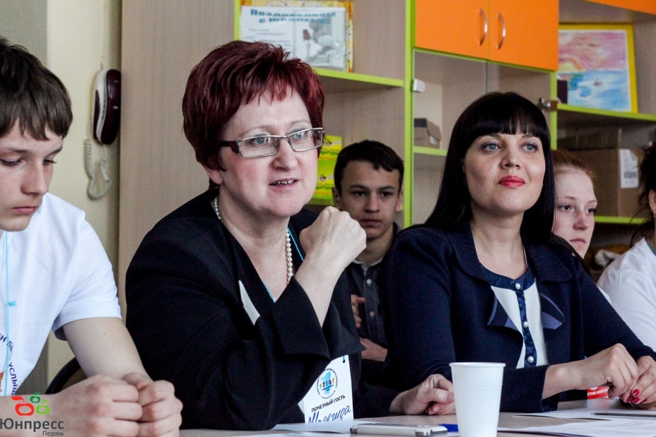
Голос ребёнка в семье
Увеличить количество теле- и радиопередач с позитивным опытом семейной жизни;
Увеличить тираж выпуска специализированной литературы для родителей;
Увеличить количество и качество семейных, культурно-досуговых и спортивных мероприятий;
Организовать проведение систематических родительских собраний и тренингов с психологами (родители+дети), активизировать работу центров медико-социально-психологической помощи в сфере семейных отношений;
Создать клубы для молодых семей и распространять информацию об их деятельности.

Slide 3
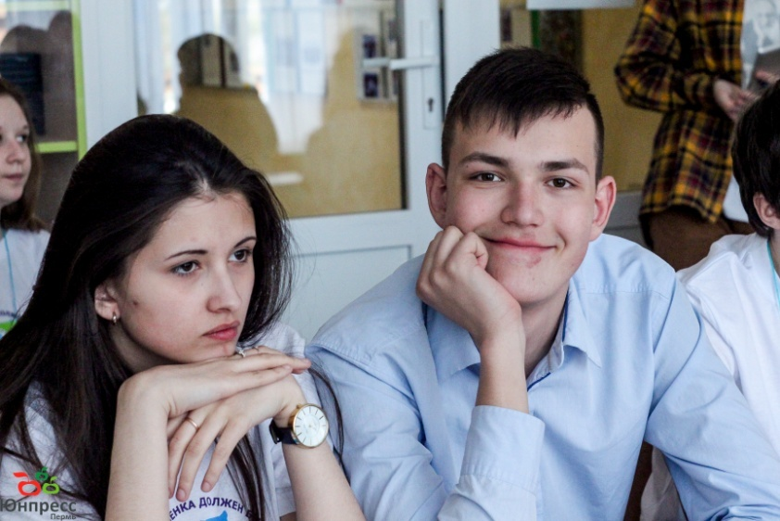
Голос ребёнка в семье:
Провести для учащихся школы учебно-исследовательскую работу на темы «Права и обязанности ребёнка, «Семейные отношения»;
Ввести в учебный процесс обязательный элективный курс «Юный семьянин» с привлечением родителей, квалифицированных специалистов и педагогов;
Организовать систему работы с молодыми семьями в ВУЗах и общественных организациях с привлечением научно-педагогического сообщества;
Создать «образовательный/семейный маршрут» города Перми.

Slide 4
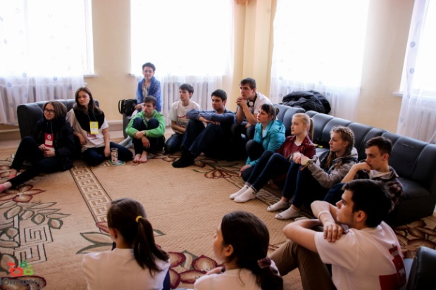
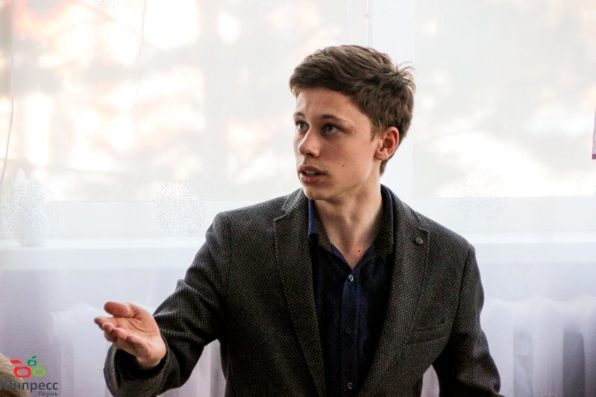
Голос ребёнка в школе
Создать на школьных сайтах страницы ученического самоуправления для размещения информации о деятельности органов школьного самоуправления;
Проводить анкетирование детей по вопросам школьной жизни;
Транслировать позитивный опыт органов школьного самоуправления на уровне края;
Освещать примеры самоуправления школьников в СМИ;
Проводить конференции по обмену опытом среди школ на тему организации самоуправления на уровне муниципальных районов, края;
Разработать систему мотивации для школ, в которых действуют органы школьного самоуправления;
Ввести в состав попечительского совета школы участников ученического самоуправления.

Slide 5
Голос ребенка во дворе,
микрорайоне, поселении
Решать вопросы местного значения по средствам участия деятельности ТОС;
Организовать флэш-мобы для привлечения внимания к местным проблемам;
Наладить взаимодействие с ТСЖ, УК, администрацией района при помощи родителей и педагогов;
Организовать систематические субботники;
Привлечь коммерческие организации к взаимодействию по решению проблем двора, микрорайона, поселения

Slide 6
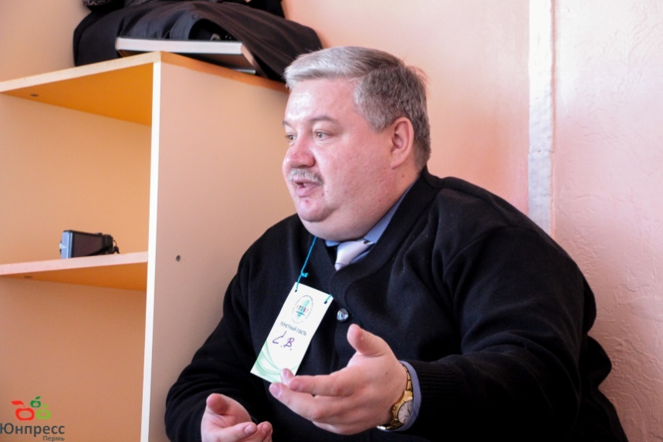
Голос ребенка в городе, поселении, крае
Разработать документ (соглашение) между молодежным советом и муниципальной властью, гарантирующего исполнение, рассмотрение вопроса;
Организовать систематические встречи с представителями власти в различных формах (дискуты, круглые столы, свободный микрофон, 100 вопросов к взрослым, флэш-мобы, акции, личные встречи и т.д.)

Slide 7
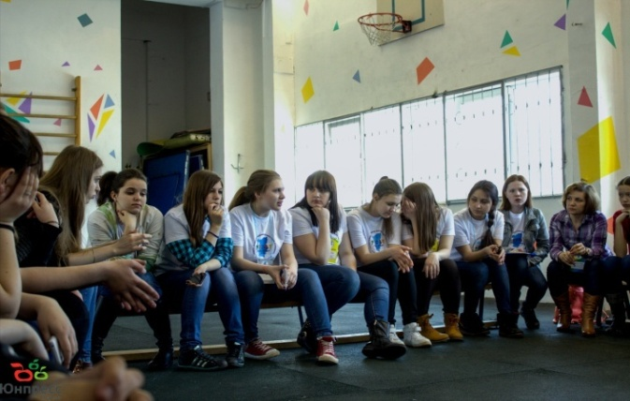
Голос ребенка в детской общественной организации
Провести фестиваль детских общественных организации (один день фестиваля проводит одна организация, следующий день – следующая) с целью создания площадки для обмена опытом;
Создать сайта детских общественных организаций как информационной площадки, объединяющей информацию о деятельности и возможности участия в мероприятиях других организаций (в качестве пробной версии создать группу в социальной сети);
Создать совещательный орган (ассоциацию) в состав, которого должен входить актив и руководители детских объединений с целью принятия решений по развитию молодежной среды.

Slide 8
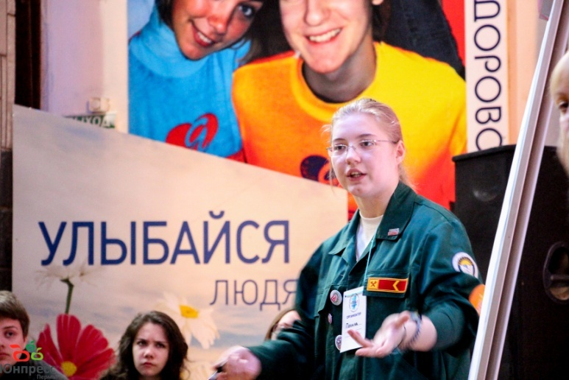
Голос ребенка в СМИ
Создать детское издание при аппарате уполномоченного по правам ребенка в Пермском крае;
Организовать ярмарки ЭКСПО проектов школьников и студентов с привлечением инвесторов, представителей власти;
Организовать медиа-площадки по освещению актуальных событий и проблем;
Организовать конференцию детей с профессиональными журналистами, организовать проведение мастер классов на уровне района;
Заполнить эфирное время на радио и тв-каналов передачами, созданными молодежными организациями, с освещением актуальных проблем.

